Slide 1
Histoire des cultures politiques et économiques en France à l’époque contemporaine
TD 27 janvier 2026

Slide 2
La crise de 1929 dans le temps long
Origine américaine, Allemagne et Angleterre en 1931. Rôle des colonies et du franc fort.
1932, la crise atteint la France.
Crise industrielle, chômage.
Crise moins grave mais plus longue (1935/1936).
Années ‘30 comme temps des crises (politiques et internationales).

Slide 3
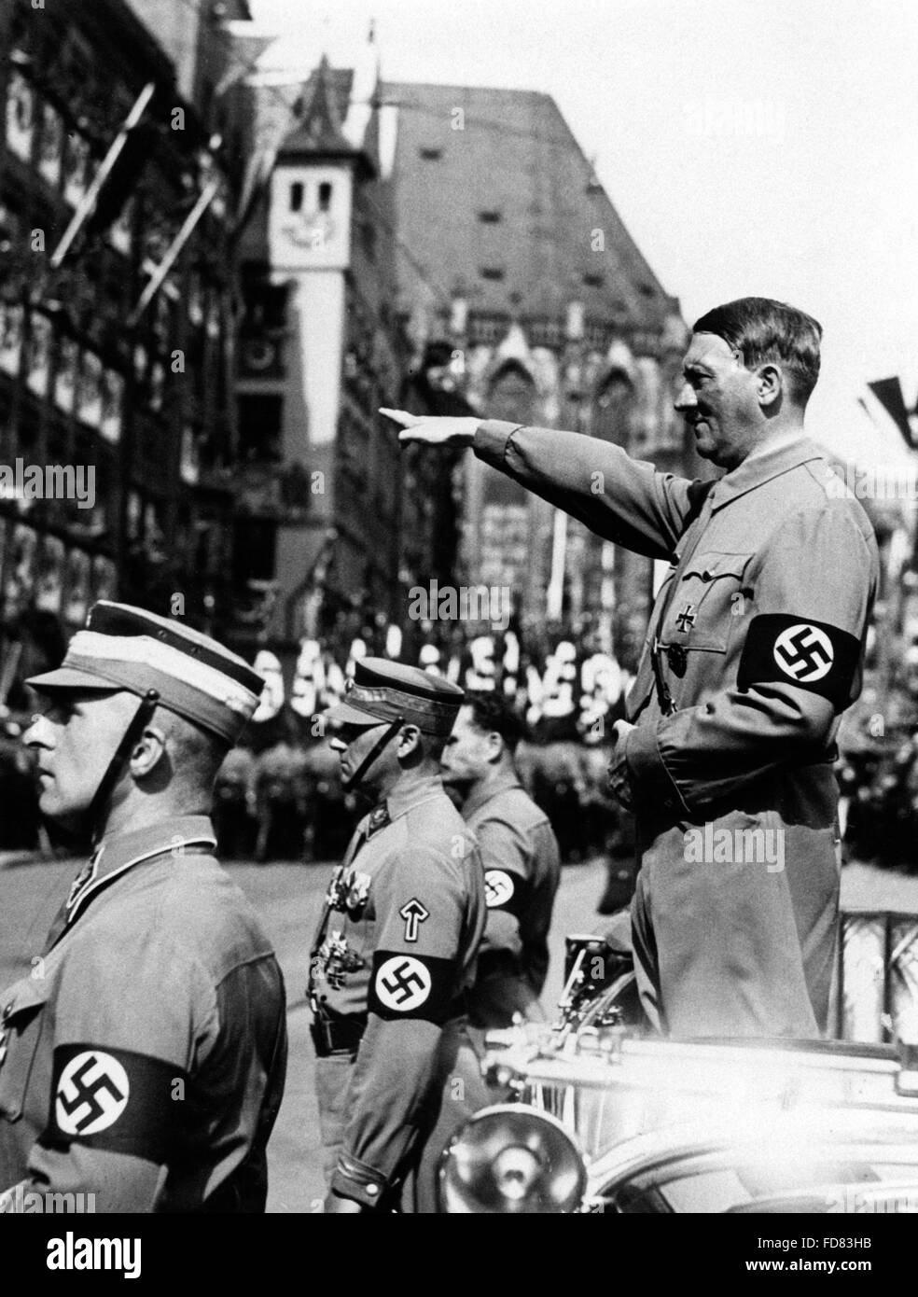
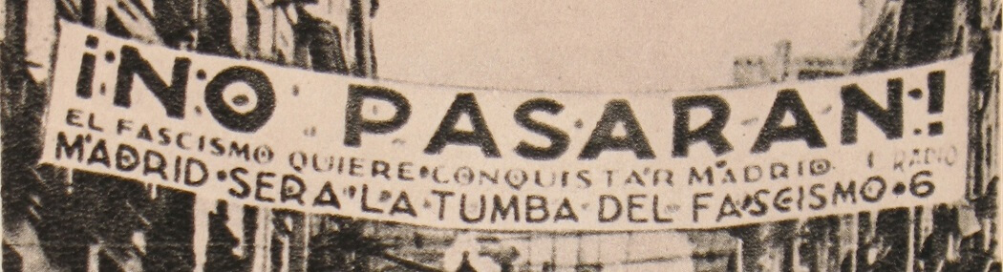
Une nouvelle Allemagne bouleverse la scène européenne
1933, Hitler chancelier, Allemagne sort de la SDN.
1935, réarmement, pacte franco-soviétique, Ethiopie - Laval
1936, Rhénanie, Espagne - Blum
1938, Anschluss, Sudètes, Munich - Daladier
1939, Prague, pacte germano-soviétique, Pologne, drôle de guerre.

Slide 4
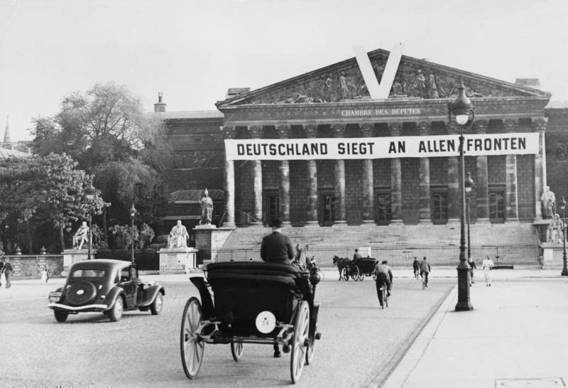
Qu’elle étrange défaite ?
Mai – juillet 1940.
IIIème s’effondre dans le désastre militaire, volonté de renouveau prend alors la forme paradoxale du régime de Vichy.
Choix de l’armistice.
Pacifisme munichois en continuité avec le soutien du régime qui s’installe à Vichy.
Pouvoir personnel de Pétain.
Collaboration et révolution nationale.
«Jeunes cyclistes» et «vieux romains».

Slide 5
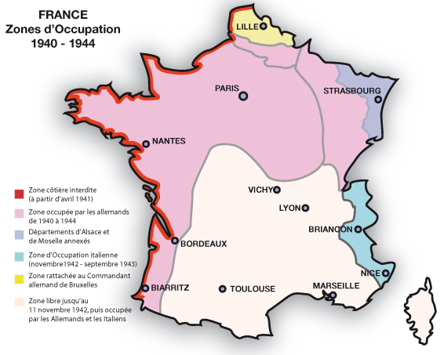

Slide 6
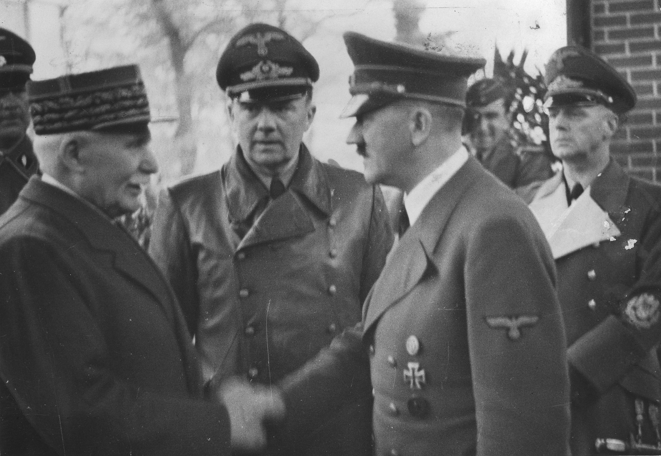
Vichy évolue au fil de la guerre
Juin 1941, opération Barbarossa
Logique allemande de guerre totale
Janvier 1942, conférence de Wannsee
Solution finale
Rafles de l’été 1942
STO
Novembre 1942, opération Torch
Occupation totale du territoire français
Février 1943, Stalingrad
Juillet 1943, opération Husky
Chute de l’Italie: les dictatures ne sont pas éternelles
Septembre 1943, libération de la Corse

